Slide 1




XXIV ASAMBLEA GENERAL ORDINARIA A.E.F.
EJERCICIO 2016
CASA CLUB MADRID
CALLE PINAR,17
13 DE JUNIO 2017
EDUARDO ABADÍA
DIRECTOR GERENTE A.E.F.

Slide 2
RESULTADOS DEL EJERCICIO DEL 2016
INGRESOS 292.525.85-
GASTOS 261.369.37 -
RESULTADO 31.156,48-

Slide 3
RESULTADOS DEL EJERCICIO DEL 2016
SIN LOS IMPORTES DE APOYO A EMPRESAS
INGRESOS 264.534,18.-
GASTOS 233.377,70.-
RESULTADO 31.156,48.-

Slide 4
RESULTADOS DEL EJERCICIO 2016
VS PRESUPUESTO
ELIMINANDO APOYO A EMPRESAS
INGRESOS | GASTOS | RESULTADO
PREVISTO 262.037,00.- | PREVISTO 240.994.- | PREVISTO 21.043.-
REAL 264.534,18.- | REAL 233.377,33- | REAL 31.156,48.-
DIFERENCIA +2.497,18.- | DIFERENCIA -7.616,67.- | DIFERENCIA +10.113,48.-

Slide 5
RESULTADO VS PRESUPUESTO

Slide 6
DIFERENCIA PARTIDAS PRINCIPALES
CONVENIOS(CAJAMAR) +4.235.--
APOYO F.F.F. +4.159.-

Slide 7
COMPOSICION DE INGRESOS DE A.E.F.
A.E.F.
SOCIOS 91%
LIBROS 2%
CONVENIOS 1%
FERIAS 6%

Slide 8
CONVENIOS Y LIBROS DE A.E.F.

Slide 9
COMPOSICION DE SOCIOS DE A.E.F.
A.E.F. 197
FRANQUICIADORES 122
COLABORADORES
70
INSTITUCIONALES 1
HONORIFICOS 3

Slide 10
EVOLUCION DE SOCIOS 2012 VS 2016

Slide 11
EVOLUCION DE SOCIOS 2012 VS 2016

Slide 12

INDICES COMUNICACIÓN DEL 2016
NOTAS DE PRENSA 32
NOTICIAS PUBLICADAS EN PRENSA 1.682
MEDIA DE APARICIONES 140,10 /MES
NOTAS DE PRENSA COMUNIDADES AUTONOMAS 9
NOTAS DE PRENSA SECTORIALES 5

Slide 13
5 NOTAS CON MAYOR APARICION A.E.F.
A.E.F. 1682
ESTUDIO NACIONAL
274
ESTUDIO INTERNACIONAL 164
CONGRESO
SABADELL
62
LA FRANQUICIA
EN REDES
55
COMUNIDAD MADRID
74

Slide 14



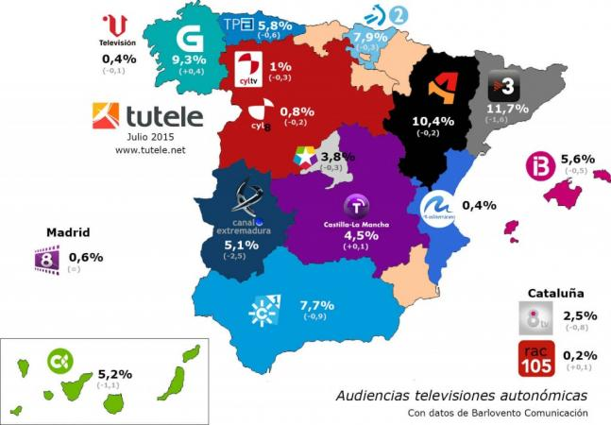



PRINCIPALES MEDIOS EN LOS QUE
HA APARECIDO LA AEF
Agencias: EFE, Europa Press y Colpisa
Televisiones: Televisión Española, Telemadrid, Telecinco, La Sexta, TV Aragón, TV Galicia…
Emisoras: Radio Nacional de España, Intereconomía, COPE, Capital Radio, Gestiona Radio, Onda Inversión…
Periódicos: El Mundo, La Razón, El País, ABC, La Vanguardia, 20 Minutos, Diario Vasco, El Heraldo de Aragón, Diario de Navarra…
Revistas: Emprendedores, MuyPymes, Franquicias y Negocios, Metros2, Alimarket, Restauración News, Dirigentes, Empresa Exterior…
Económicos: Expansión, El Economista, Cinco Días…
Portales: Franquinews.es, Franquicia.net, Pymesyfranquicias.com, Quefranquicia.com, Abcfranquicias.es, 100franquicias.com…

Slide 15



LA A.E.F. EN REDES SOCIALES
31.12.2016
1.379
2.830

Slide 16

PRESUPUESTO 2017

Slide 17
PRESUPUESTO DEL EJERCICIO DEL 2017
INGRESOS 262.837.-
GASTOS 240.530-
RESULTADO 22.037.-

Slide 18
DIFERENCIA PARTIDAS PRINCIPALES 2017
GASTOS : +5.000.- E.F.F.
VIAJES EFF : +2500.-
CUOTA CONSEJO MUNDIAL :1000.-

Slide 19

ACCIONES PREVISTAS 2017
SIGUIENDO DESAYUNOS DE TRABAJO
AVANZAR SERVICIOS WEB CANAL YOUTUBE
BREVE VIDEO DE LOS DESAYUNOS
GRABACION EN DIRECTO PRESENTACION A.E.F. --
AÑADIR ESTUDIO SOBRE COMPORTAMIENTO DE LAS MARCAS EN REDES SOCIALES
PUBLICACION ESTUDIOS NACIONAL E INTERNACIONALA.E.F. EN PAPEL
EL CAFÉ DE LA A.E.F
ALCANZAR LOS 200 SOCIOS EN LA AEF
ALCANZAR LOS 126 FRANQUICIADORES
CELEBRACION BFW 2017 ESPAÑA OCTUBRE
CELEBRACION REUNION EFF EN ESPAÑA(MADRID)
MIEMBRO BOARD E.F.F.
CONGRESO FRANQUICIADORES BANCO SABADELL
FINAL MUNDIAL BFW EN FLORENCIA

Slide 20
EVOLUCION DE SOCIOS UP DATE2017

Slide 21
UP DATE EVOLUCION DE SOCIOS FRANQUICIADORES

Slide 22
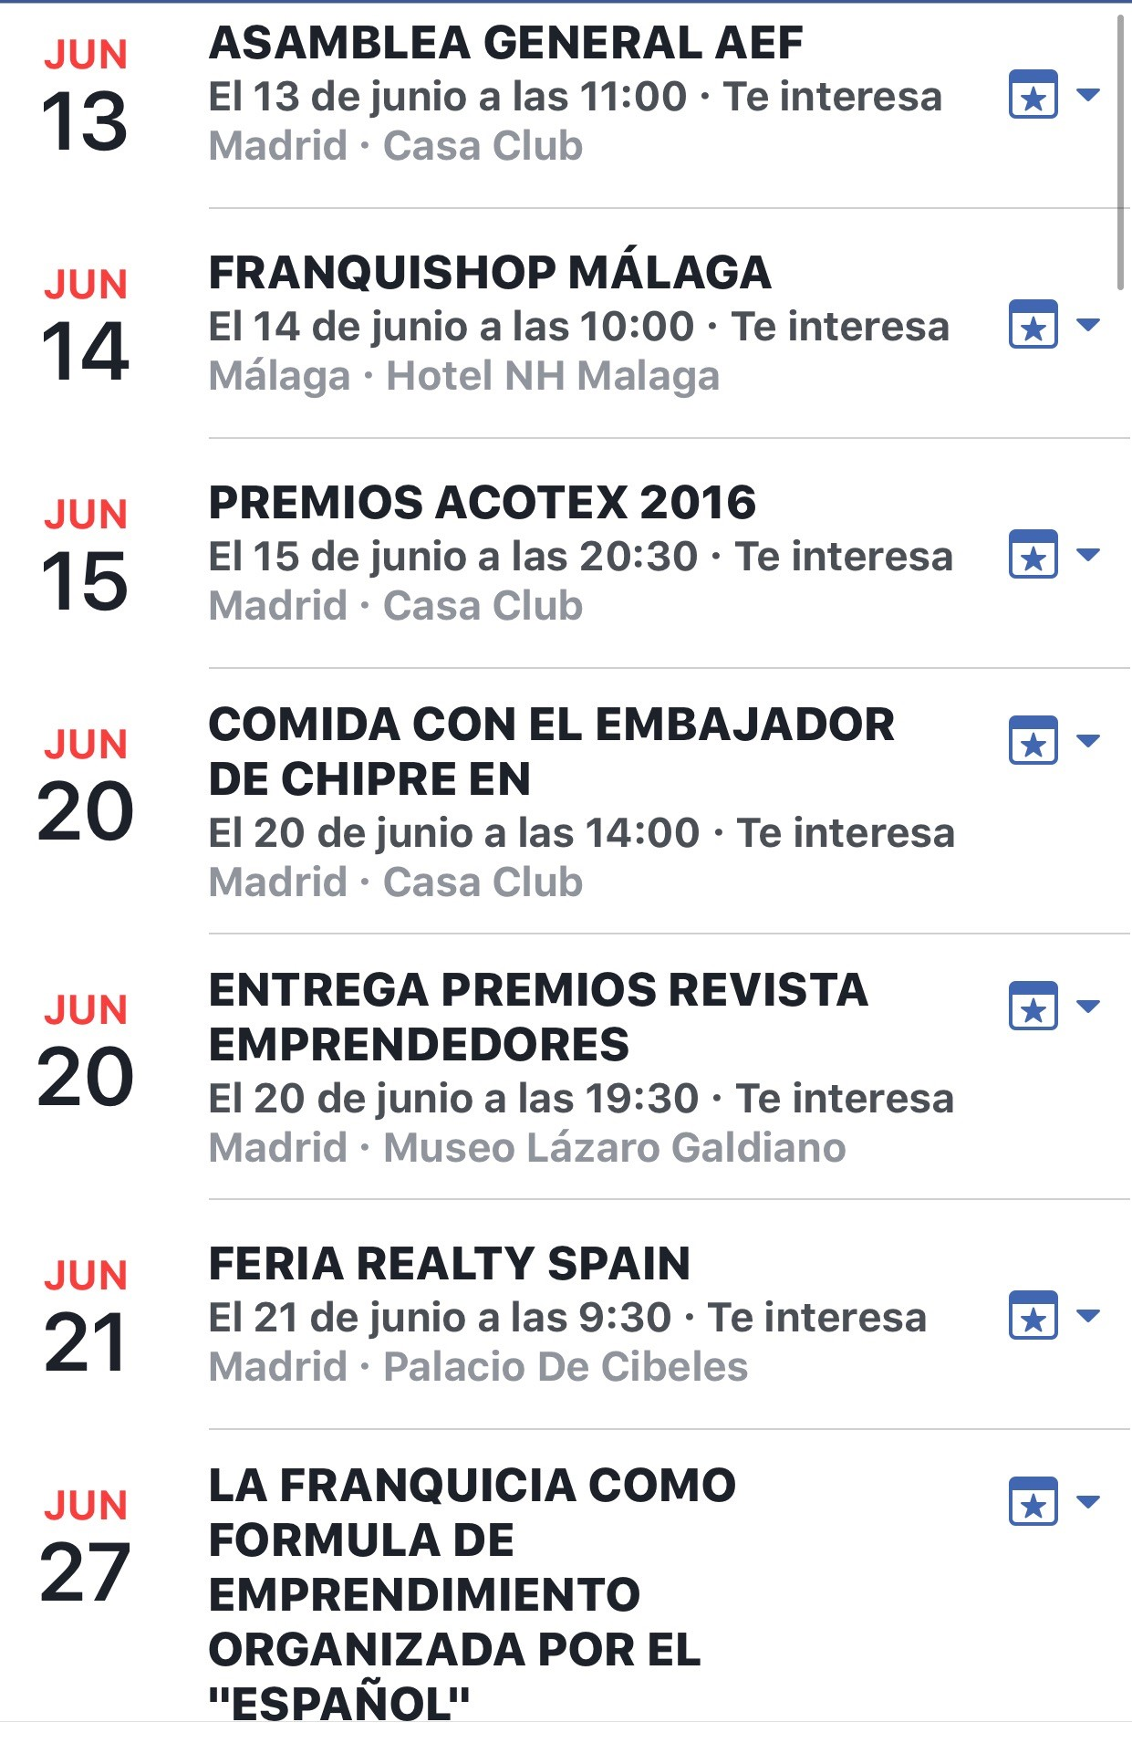
EVENTOS CON PARTICIPACION DE LA A.E.F JUNIO

Slide 23

MODERNIZACION WEB
FUNDAMENTALMENTE EN TRES EJES
ADAPTACION A TODOS LOS FORMATOS
APP DE LA A.E.F.
ACTUALIZACION DIARIA DE LA A.E.F.
DIA A DIA
CANAL YOU TUBE
LINKEDLN
POSICIONAMIENTO DE LA MISMA
IDIOMAS (EN ESTOS MOMENTOS LOS ESTUDIOS)

Slide 24
EVOLUCION DE FOLOWERS UP DATE JUNIO 2017 FACEBOOK

Slide 25
EVOLUCION DE FOLOWERS UP DATE JUNIO 2017 TWITTER

Slide 26
LA AEF EN REDES SOCIALES
Facebook
Twitter
LinkedIn: Observatorio de la Franquicia en España.
YouTube: https://www.youtube.com/channel/UCQngMAbcRQKJP7NOGnMrX0w
Junio 2016 | Junio 2017 | Incremento
1.177 seguidores | 1.553 seguidores | + 376 seguidores
Junio 2016 | Junio 2017 | Incremento
2.577 seguidores | 2.994 seguidores | + 417 seguidores

Slide 27
AVANCE INDICES COMUNICACIÓN DEL 2017
ENERO VS JUNIO
RUEDAS DE PRENSA 4
NOTICIAS AEF PUBLICADAS EN PRENSA 634

Slide 28




REDES SOCIALES A.E.F.
www.franquiciadores.com
www.Facebook.com/franquiciadores
@AEFranquiciador.com
OBSERVATORIO DE LA FRANQUICIA EN ESPAÑA

Slide 29
EN NOMBRE DEL EQUIPO DE GESTION DE A.E.F. :
GRACIAS POR SU PRESENCIA Y COLABORACION A TODOS LOS SOCIOS
Verónica Zarco (ADMINISTRACION)
Vanesa Delgado(COMERCIAL& SOCIOS)
Juan Carlos Martin(DIRECTOR COMUNICACIÓN)
EDUARDO ABADÍA
DIRECTOR GERENTE A.E.F.

